Slide 1

스시 Study System
핀테크를 활용한 전문 스터디 플랫폼
팀명: 완성해 주용!
팀원: 김주용, 문지인, 박희진, 손헌, 신창용

Slide 2
개요
애플리케이션 소개
2.1 정의
2.2 개발환경
2.3 서비스 구현
Demo 실행
Q & A
CONTENTS

Slide 3

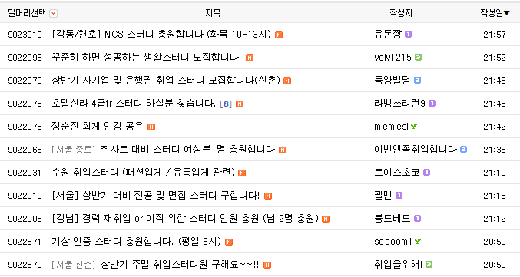
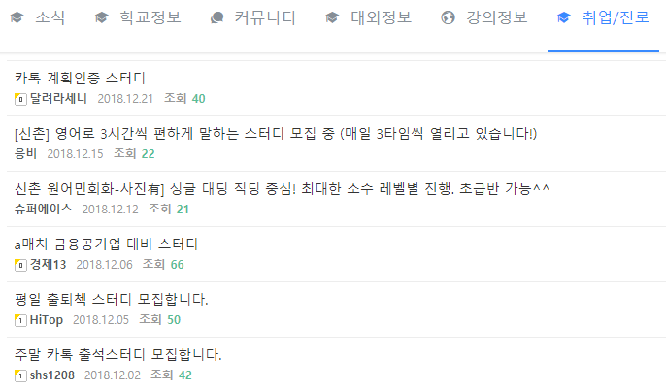
1.1 현황
1. 개요
대학생, 취준생, 수험생들 사이에서 퍼지고 있는 '스터디' 문화
기상 시간을 점검하는 ‘기상·출첵 스터디’
학습 진도를 점검하는 ‘인증 스터디’
취준생을 위한 ‘인적성·면접 스터디’

Slide 4
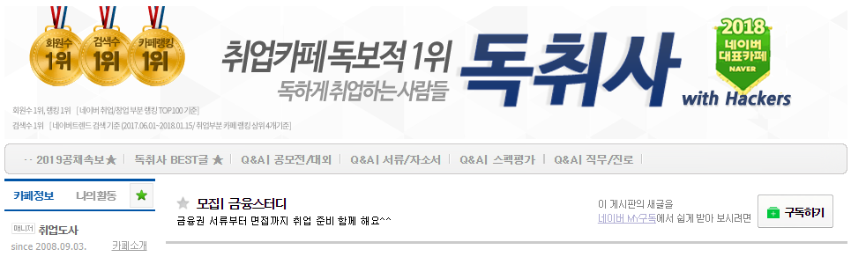
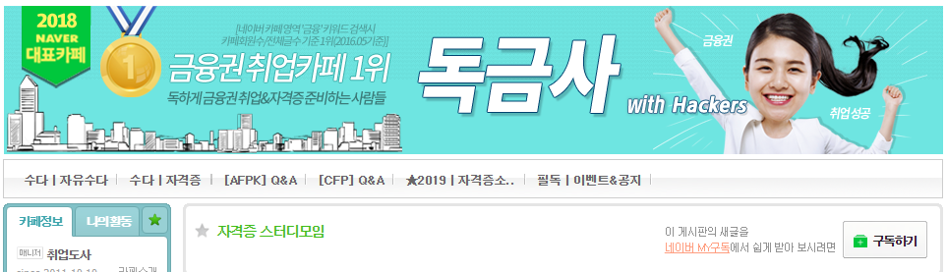
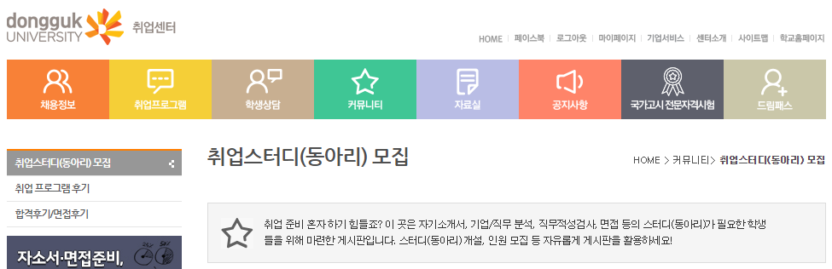
1.2 문제 정의 ①
1. 개요
스터디 전문 플랫폼의 부재…
인터넷 카페 · 학교 게시판 · 커뮤니티를
통한 스터디 모집의 번거로움
Notes:
스터디 전문 플랫폼의 부재 (여러 인터넷카페들이나 학교커뮤니티 게시판에서 일일이 검색해야되는 불편함 있음)

Slide 5

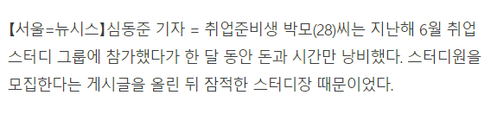
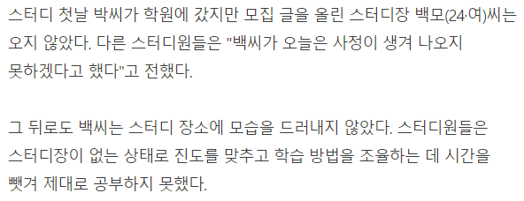
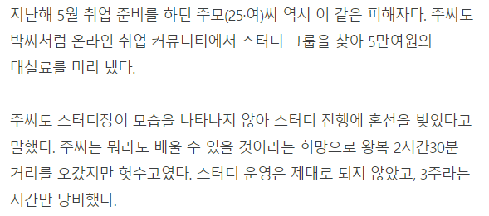
1.2 문제 정의 ②
1. 개요
돈 잃고 시간 낭비…
스터디 무단 결석 · 이탈
스터디 상술 · 사기 · 먹튀
Notes:
그렇게 구한다고 해도 모르는 사람과 카카오톡으로 이루어지는 스터디는 언제든지 도중 무단 결석/이탈하거나 규칙위반의 가능성이 존재 (스터디 모임 사기 저하, 모임 자체가 와해될 수도)

Slide 6

1.3 시사점
1. 개요
목표 달성을 위해 확실한 동기 부여 필요
효율적이고 체계적인 스터디 운영 필요
핀테크를 활용한 스터디 전문 애플리케이션을 통해
어느 정도 자금으로 묶인 안전성·신뢰성 있는
스터디 플랫폼 구축

Slide 7
2.1 애플리케이션 정의
2. 애플리케이션 소개
이름: 스시 Study System
목적: 핀테크를 활용한 Gamification 원리로 스터디에 동기 부여, 지속성을 높임으로써 효율적이고 체계적인 스터디 운영
기능:
다양한 목적에 맞는 스터디방 개설
이용자 프로필 등록, 검색 ,열람
예치금 마일리지로 스터디 운영
스터디 참여/인증 확인 시 마일리지 환급
스터디 불참/미인증 시 팀원들에게 마일리지 배분
마일리지 잔액 조회
마일리지로 제휴 상품 구매
Notes:
핀테크를 활용한 Gamification 원리로 스터디동기 부여, 지속성을 높임으로써 효율적이고 체계적인 스터디 운영

Slide 8
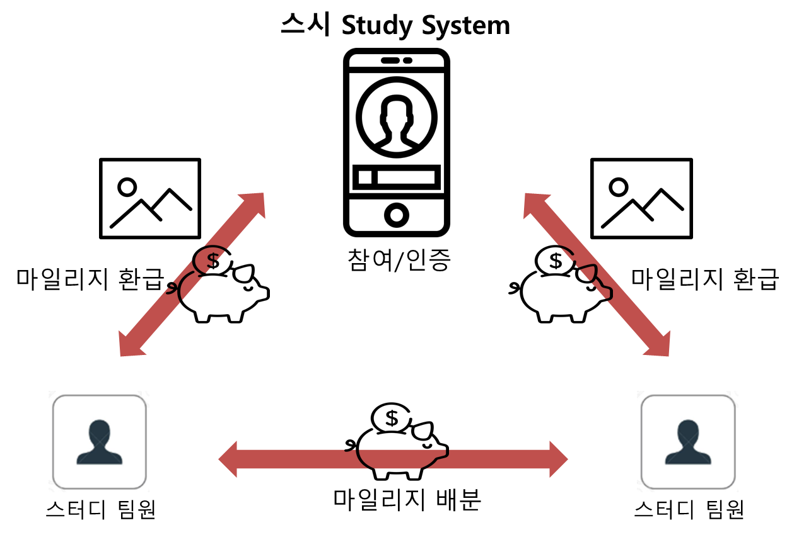
2.1 애플리케이션 정의
2. 애플리케이션 소개

Slide 9



2.2 개발 환경
2. 어플리케이션 소개
Platform/Language Node.js / Javascript
Framwork Express
DB MySQL
API 금융결제원 오픈 API

Slide 10
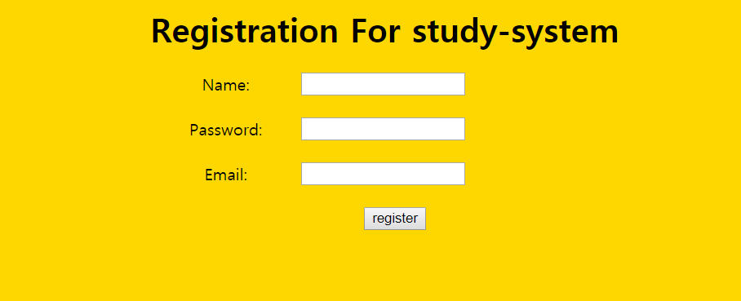
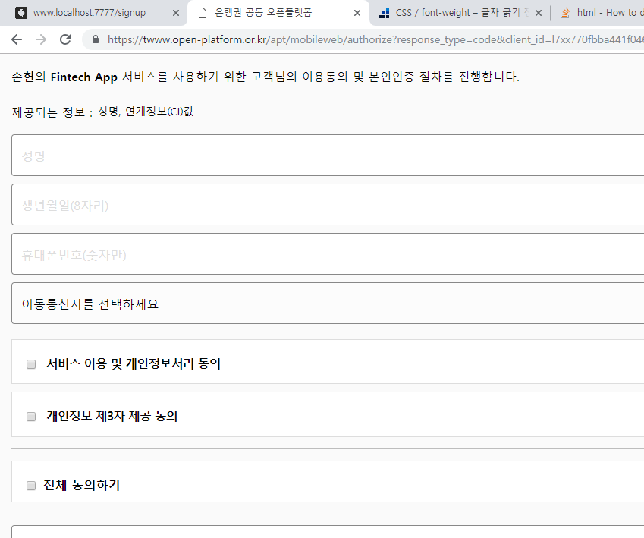
2.3 서비스 구현 – 등록
2. 어플리케이션 소개
클릭시 금융API와 연동

Slide 11
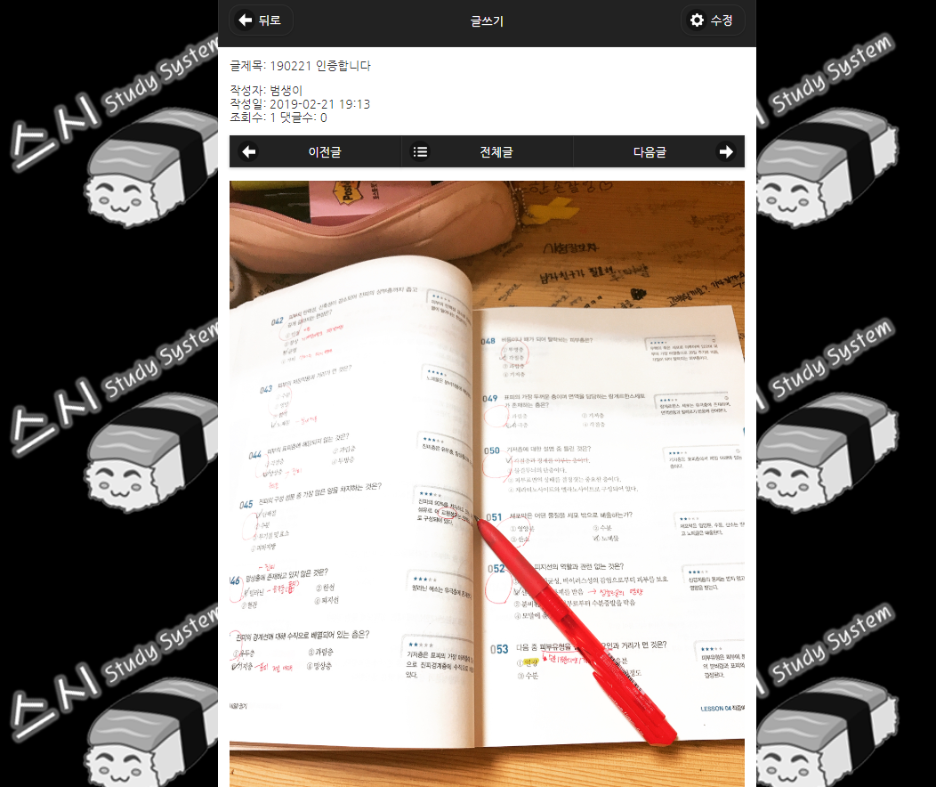
2.3 서비스 구현 - 스터디 게시판
2. 어플리케이션 소개

Slide 12
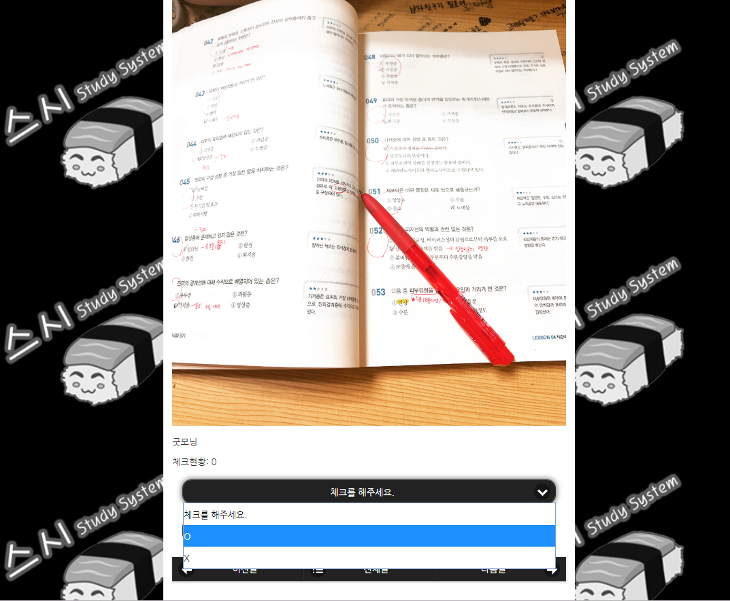
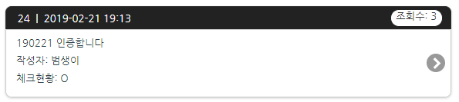
2.3 서비스 구현 - 스터디 게시판
2. 어플리케이션 소개

Slide 13
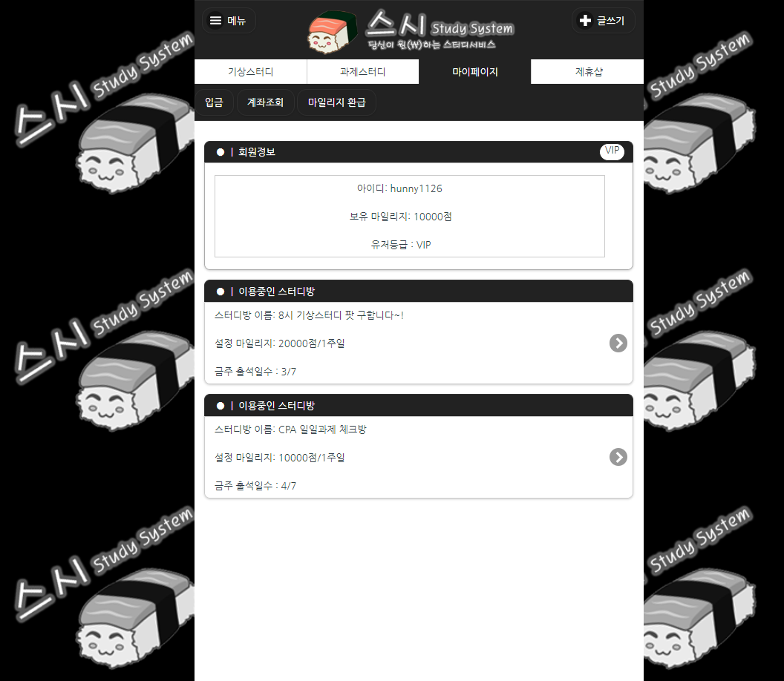
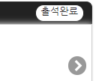
2.3 서비스 구현 – 마이페이지
2. 어플리케이션 소개
목표달성 후, 클릭시 마일리지 적립

Slide 14

2.3 서비스 구현 - 제휴샵
2. 어플리케이션 소개
학습관련 도서, 온라인수강권 등 구매

Slide 15

3. DEMO 실행

Slide 16

4. Q&A

